Slide 1


ผลการดำเนินการประเมินฝนเฉลี่ยให้เป็นมาตรฐานกลาง
 | กรมอุตุนิยมวิทยา | สสนก.
ฝนปกติ
ปีที่เลือกใช้ | 2524 ถึง 2553 | 2524 ถึง 2553 | เป็น ช่วงปีตามมาตรฐานของ World Meteorological Organization (WMO ) โดยจะมีการพิจารณาปรับปรุง ทุกรอบ 10 ปี (อาจปรับเป็นรอบ ปี 2534 ถึง 2563)
จำนวนสถานี | 72 * | 93 ** | * เป็นสถานีตรวจอากาศที่ได้ตามเกณฑ์มาตรฐานของ WMO (อาจปรับเป็น 122 สถานี ในรอบ ปี 2534 ถึง 2563) ** เป็นสถานีตรวจอากาศที่ตรงกับ กรมอุตุนิยมวิทยา 70 สถานี และใช้สถานีตรวจอากาศเพื่อการเกษตร จำนวน 23 สถานี
วิธีการ วิเคราะห์ | Arithmetic Mean 1,588 มม./ปี | IDW (Inverse Distance Weight) 1,467 มม./ปี
ขอบเขตพื้นที่ | ทั้งประเทศ , รายภาค | ทั้งประเทศ , รายภาค
การประชุมหาแนวทางการวิเคราะห์ฝน เมื่อวันที่ 5 เมษายน 2561
ณ ห้องประชุมสำนักงานทรัพยากรน้ำแห่งชาติ
โดยมีผู้แทนจาก กรมอุตุนิยมวิทยา สถาบันสารสนเทศทรัพยากรน้ำและการเกษตร และกรมชลประทาน

Slide 2
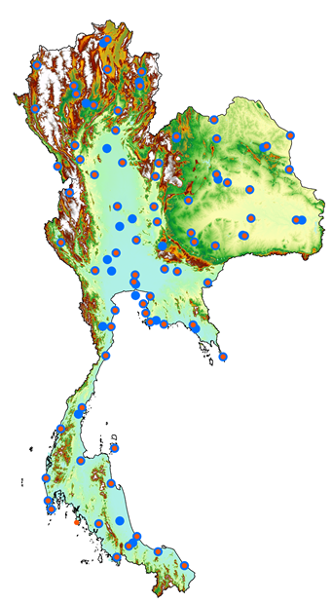
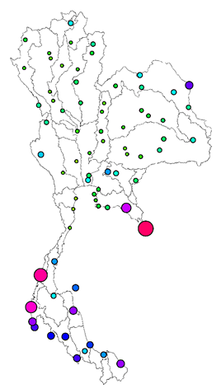
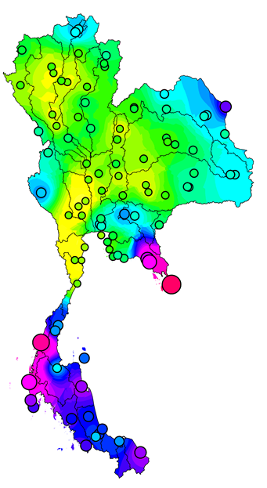


การดำเนินการประเมินปริมาณฝนเฉลี่ยให้เป็นมาตรฐานกลาง
ค่าเฉลี่ย 30 ปี (พ.ศ. 2524-2553)
กรมอุตุฯ
ค่าเฉลี่ย 1,588 มม./ปี
ค่าเฉลี่ย 72 สถานี
สสนก
ค่าเฉลี่ยเชิงพื้นที่ 1,467 มม./ปี
IDW interpolation 93 สถานี
กรมอุตุฯ ใช้ 72 สถานี
สสนก ใช้ 93 สถานี

Slide 3
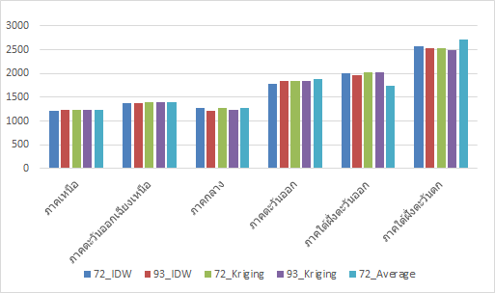

Slide 4
ผลการดำเนินการประเมินฝนเฉลี่ยให้เป็นมาตรฐานกลาง
การวิเคราะห์ฝนเพื่อ “การบริหารจัดการน้ำ”
ปีที่เลือกใช้
กำหนดรอบปี (พิจารณาปรับใช้ทุก 5 ปี) -ฝนเฉลี่ย 10 ปี (2551 ถึง 2560) -> (2556 ถึง 2565) -ฝนเฉลี่ย 20 ปี (2541-2560) -> (2546 ถึง 2565) -ฝนเฉลี่ย 30 ปี (2531-2560) -> (2536 ถึง 2565)
จำนวน สถานีวัดน้ำฝน
การเลือกสถานี ของแต่ละหน่วยงาน - ผ่านเกณฑ์มาตรฐานที่ กรมอุตุนิยมวิทยากำหนด - มีข้อมูลครอบคลุมช่วงปีที่เลือกใช้
วิธีการวิเคราะห์
IDW
ขอบเขตพื้นที่
ทั้งประเทศ รายภาค รายลุ่มน้ำ

Slide 5
ผลการดำเนินการประเมินฝนเฉลี่ยให้เป็นมาตรฐานกลาง
ข้อสั่งการ
กรมอุตุนิยมวิทยา | จัดทำเกณฑ์มาตรฐานสำหรับ สถานีตรวจวัดน้ำฝน
- กรมอุตุนิยมวิทยา - กรมชลประทาน - กรมทรัพยากรน้ำ - สถาบันสารสนเทศทรัพยากรน้ำและการเกษตร - กรุงเทพมหานคร - กรมอุทยานแห่งชาติ สัตว์ป่า และพันธุ์พืช กรมป่าไม้ การไฟฟ้าฝ่ายผลิต | จัดทำการตรวจสอบสถานีตรวจวัดน้ำฝนตาม เกณฑ์มาตรฐาน

